Slide 1
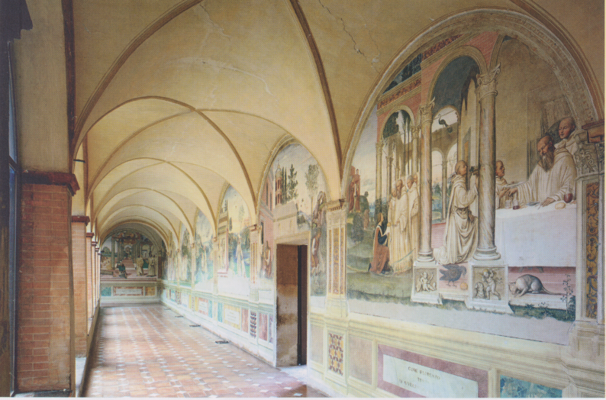
Monte Olivetto Maggiore, Luca Signorelli, Chiostro grande, affreschi con vita di S. Benedetto

Slide 2
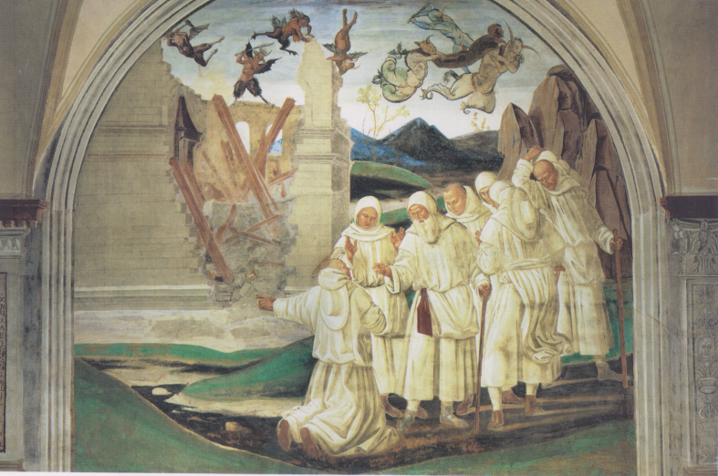
Luca Signorelli, Dio punisce il prete Fiorenzo

Slide 3
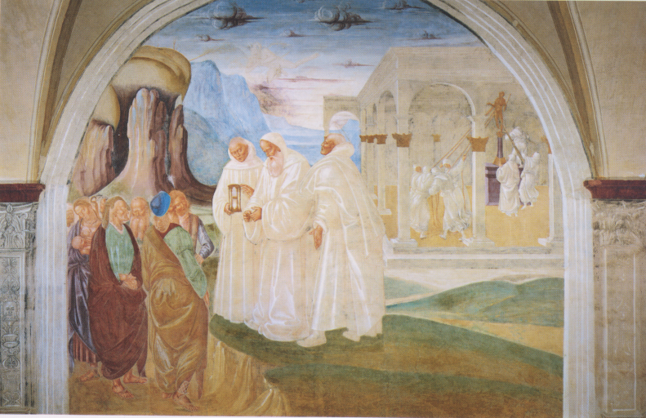
Luca Signorelli, S. Benedetto evangelizza gli abitanti di Montecassino

Slide 4
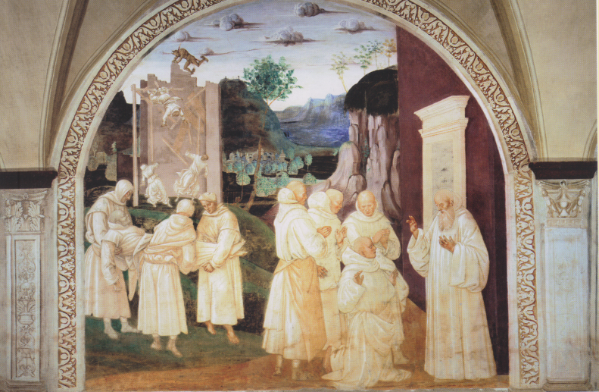
Luca Signorelli, S. Benedetto risuscita un monaco morto

Slide 5
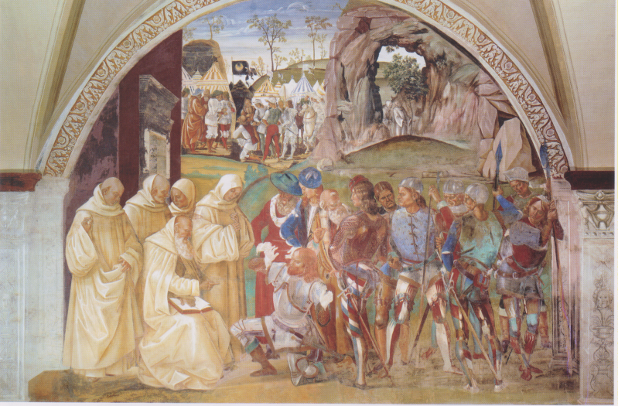
Luca Signorelli, S. Benedetto scopre il finto Totila

Slide 6
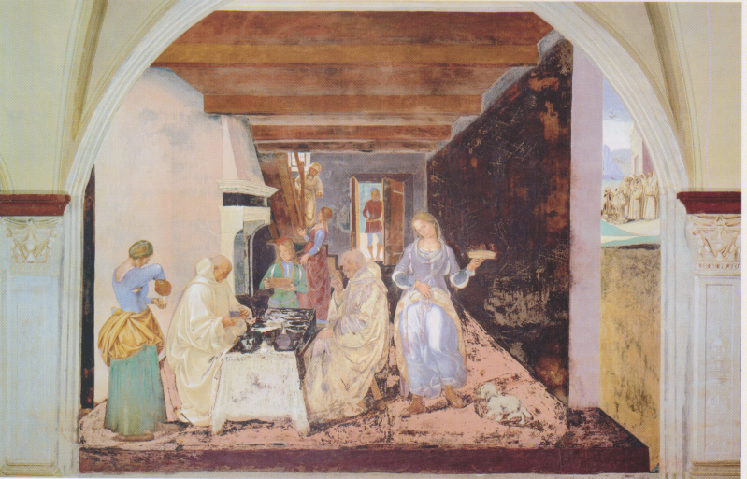
Luca Signorelli, S. Benedetto rimprovera due monaci che hanno violato la regola.

Slide 7
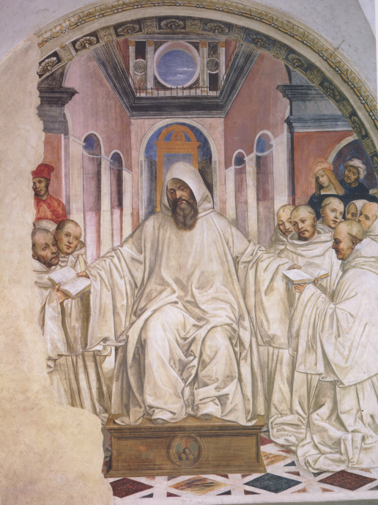
GiovNNI Antonio Bazz, detto il Sodoma, A Monte Oliveto Maggiore, cnclude il ciclo di affreschi del Signorelli, 1497-98,: S. Benedetto consegna la regola agli Olivetani.

